Slide 1
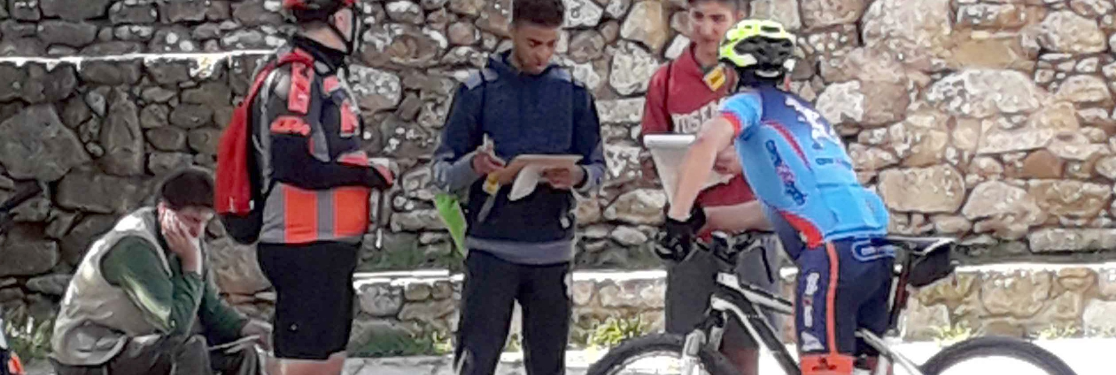
Escola de Natura del Corredor Parc del Montnegre i el Corredor Escola Sant Gervasi (Mollet del Vallès) BICIMPACT

Slide 2
Servei comunitari:
PERCEPCIÓ DELS USUARIS CICLISTES AL PARC DEL
MONTNEGRE I EL CORREDOR
Temàtiques:
Biodiversitat - Mobilitat - Conservació del sòl
Entitats/Institucions que participen a l’aliança:
Entitat: Escola de Natura del Corredor
Institució: Parc del Montnegre i el Corredor
Entitat: Escola Sant Gervasi (Mollet del Vallès)
A partir de la demanda del centre educatiu (Escola Sant Gervasi, Mollet del Vallès), que vol promoure servei comunitari dels seus alumnes en favor del parc del Montnegre i Corredor i de la mà de l’Escola de Natura del Corredor, es convoca una reunió a tres bandes:. El parc aportarà el suport tècnic als alumnes, l’ENC la tutela conceptual i procedimental, el centre la inclourà en el Servei Comunitari de 4rt d’ESO .
El projecte té com a objectiu sensibilitzar alumnat i ciclistes respecte els impactes de determinats usos de les bicicletes de muntanya sobre els sistemes naturals i implicar-los en la seva prevenció i correcció. El servei consta d'entrevistes aleatòries a usuaris ciclistes del parc.

Slide 3
Metodologia de treball
Lloc: Santuari del Corredor (Parc del
Montnegre I el Corredor).
Treball en parelles.
Dos matins al treball de camp de fer enquestes, amb un total de 10 hores/alumne.
Transport fins el lloc de treball a càrrec de les fàmilies.
Informador del Parc de referència. Aquest, mentres els alumnes estiguin fent les enquestes, estarà a prop dels alumnes, però a distància prudencial per no interferir.
Portar a terme les enquestes als ciclistes :
Explicació breu de l’objectiu plantejat.
Demanar permís per a dur a terme l’entrevista.
Deixaran clar que es tracta d’un treball escolar en el marc del Servei Comunitari
Agrair la col·laboració dels ciclistes.
Proposta de donar un correu electrònic per tal d’enviar-els-hi el buidatge i anàlisi de l’enquesta.
Tasques que ha assumit l’ENC (durant el treballs dels alumnes): Coordinació (enllaç entre els alumnes i l’informador del Parc).

Slide 4
Objectius de l’aprenentatge
Implicar els alumnes, usuaris potencial del parc, en l’anàlisi dels impactes de determinades activitats de lleure sobre la biodiversitat i el funcionament dels sistemes naturals.
Implicar els alumnes en la resolució de problemes reals, contribuint a la recerca de solucions aplicables.
Aprendre a resoldre els dubtes que els hi plantegin els enquestats.
Aprendre a interactuar amb altres col·lectius amb respecte.
Exercitar-los en la retroalimentació en dialèctica amb actors d'activitats amb risc potencial per al medi i les persones.

Slide 5
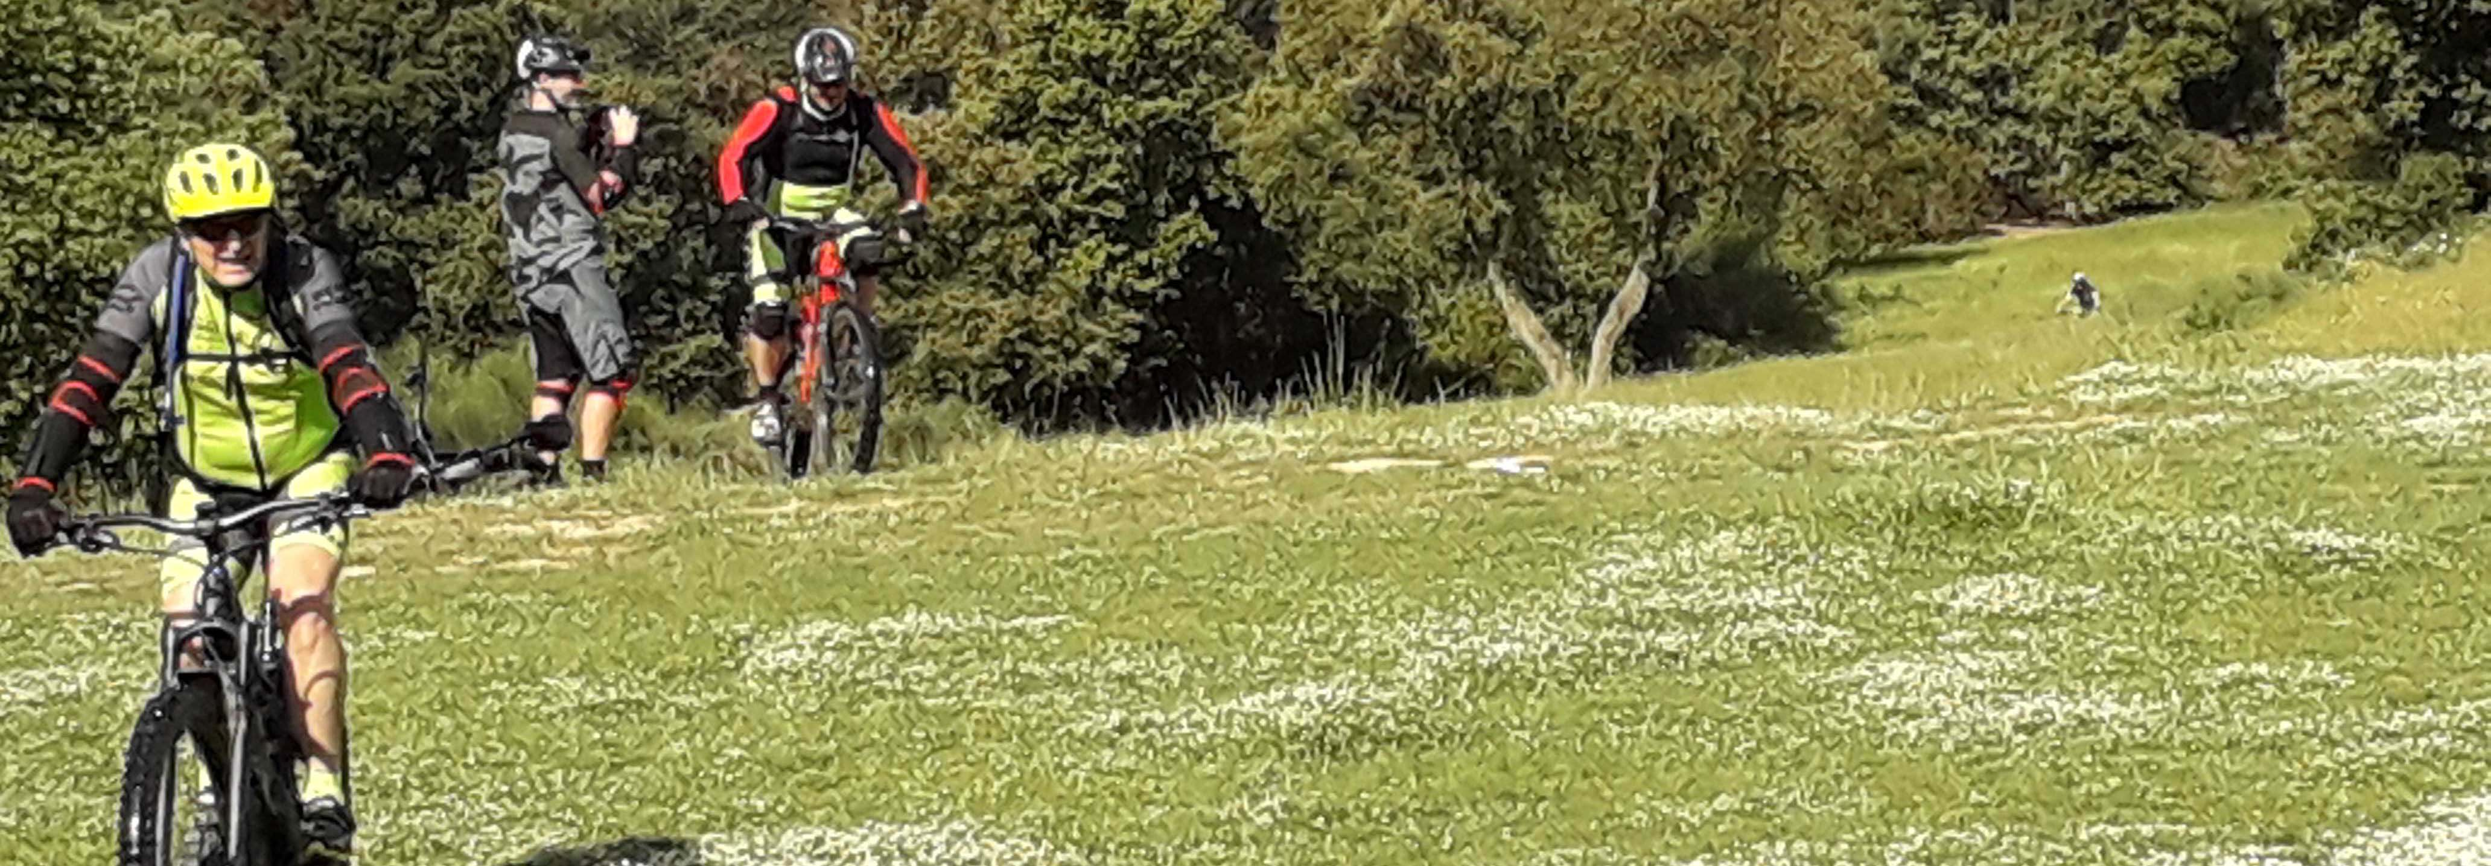
Objectius del servei
Analitzar la percepció dels ciclistes en vers els impactes de la seva activitat sobre els sistemes naturals del Parc del Montnegre i el Corredor.
Analitzar la percepció dels ciclistes sobre les interaccions amb altres col·lectius d’usuaris i en relació al seu propi col·lectiu.
Sensibilitzar els usuaris ciclistes respecte els impactes de la seva activitat sobre els elements i sistemes naturals i sobre els altres usuaris.
Explorar possibles accions de mitigació d’aquests impactes.

Slide 6
A qui beneficia?
Escola Sant Gervasi (Mollet del Vallès):
El centre educatiu necessitava ofertar als seus alumnes possibles servei comunitaris ambientals, dels que anava mancada (dels socials ja disposaven d’una oferta satisfactòria I suficient). El centre estava especialment interessat en
ofertar un servei comunitari al Parc del Montnegre i el Corredor.
Parc del Montnegre i el Corredor:
Una de les preocupacions del Parc és la gran afluència de bicicletes de muntanya circulant per la xarxa de camins i corriols del Parc.
La tasca duta a terme en el servei comunitari ha permés:
Definir el perfil dels usuaris ciclistes i les seves percepcions, de cara a establir mesures per a minvar el seus impactes i vulnerabilitats.
Sensibilitzar els usuaris ciclistes respecte els impactes de la seva activitat sobre els elements i sistemes naturals i sobre els altres usuaris.
Explorar possibles accions de mitigació d’aquests impactes.
Escola de Natura del Corredor:
Promoure l’educació ambiental al centre educatiu.

Slide 7
No vull marxar sense dir que...
Valoració general del projecte
Només un 7% dels alumnes han triat aquest servei, l´únic de caire ambiental dels 4 ofertats pel centre educatiu. Els altres foren de caire social (suport a residències d’avis, bàsicament).
L’alumnat va exercitar molt adequadament les competències relacionals que exigia la tasca, particularment la claredat expositiva i l’empatia amb els enquestats.
La intervenció dels alumnes en el disseny i buidatge de les enquestes requereix un seguiment especial per part de l’entitat coordinadora.
La major part dels ciclistes enquestats manifesten no haver tingut conflictes ni perceben exercir cap impacte negatiu sobre el medi. Les millores que suggereixen persegueixen millorar la seva experiència de lleure i no impliquen compatibilitzar-la amb la sostenibilitat ambiental.
Valoració de l’experiència personal
Determinats ens de gestió ambiental no compten amb estructures i organització que facilitin i donin rendiment social a iniciatives d’aprenentatge i servei. L’aliança amb l’entitat facilita aquests aspectes.

